Slide 1
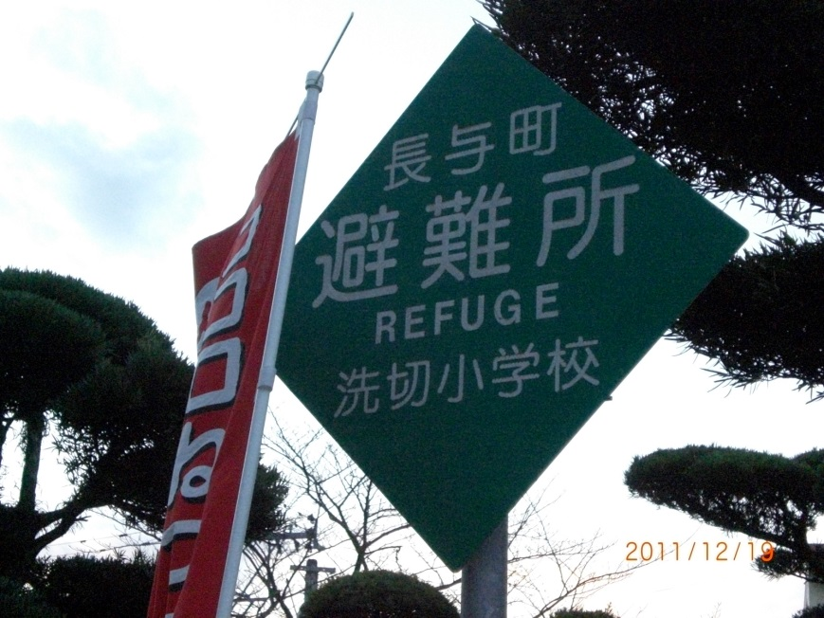
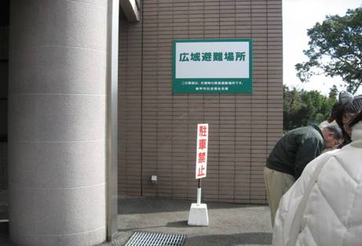
身の安全をまもるために、
知っておいた方がいい安全ポイント！
避難場所
避難場所には、こんな看板があります
市や町は、公民館や学校などを「避難場所」にしているので、上の看板をめじるにさがしてみよう。

Slide 2
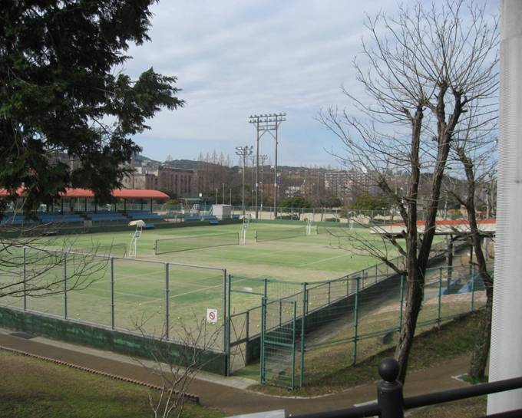
身の安全をまもるために、
知っておいた方がいい安全ポイント！
広い空地
地震のときなどは、上から物が落ちてきたりしないので、安全だといえます。※ここが低い場所で、津波がくるときは、安全ではありません。

Slide 3
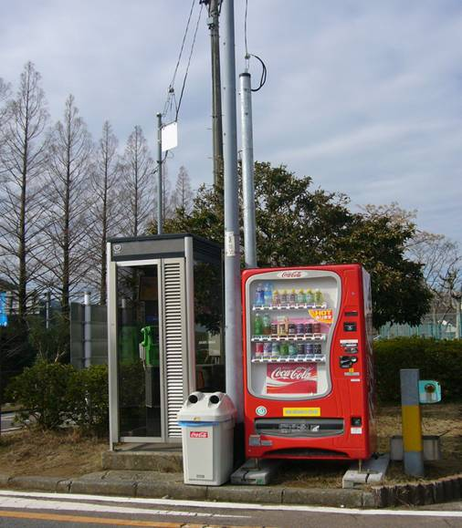
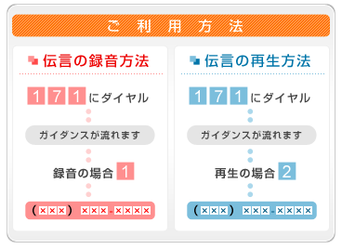
身の安全をまもるために、
知っておいた方がいい安全ポイント！
公衆電話
災害がおきたとき、家の人に連絡したいなら、「災害伝言ダイヤル」が便利です！
●公衆電話：電話で警察や救急車などをよぶことができます。

Slide 4
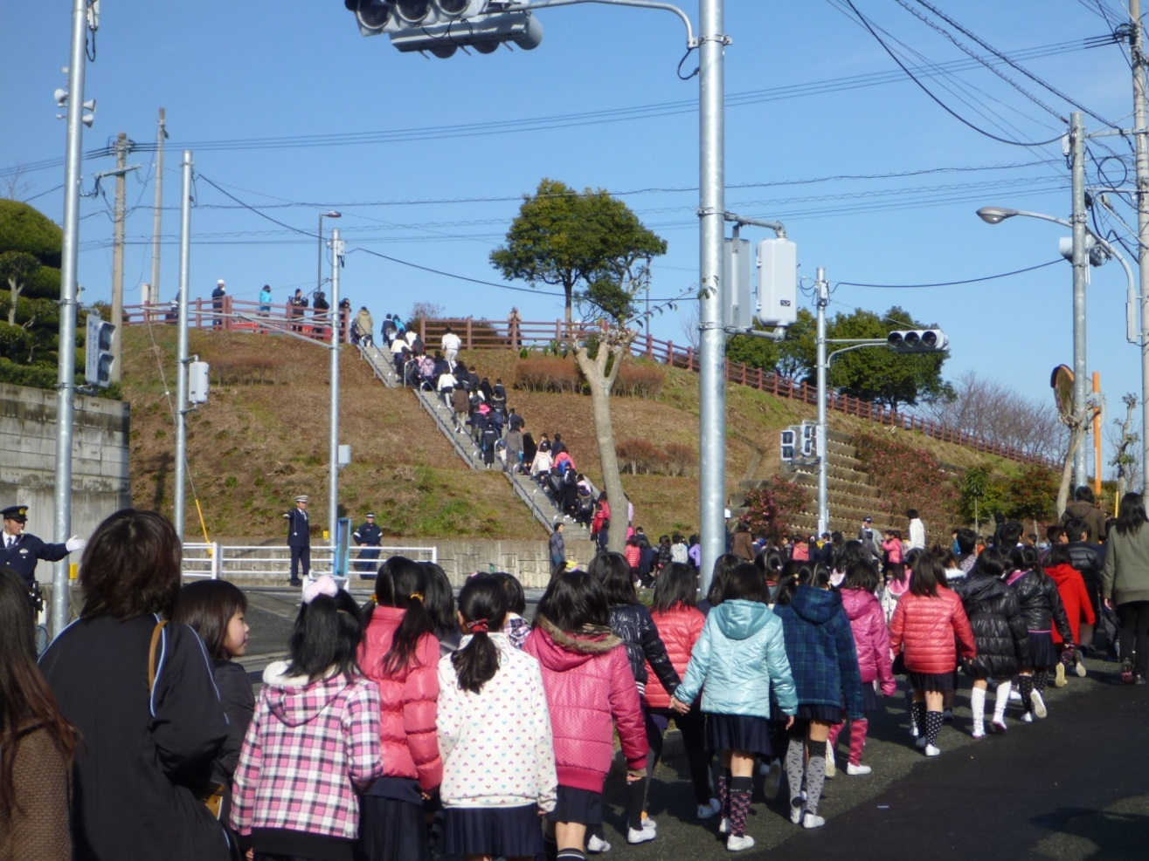
身の安全をまもるために、
知っておいた方がいい安全ポイント！
高い場所
（写真：福岡管区気象台提供）
津波が発生したときは、少しでも高い場所に避難することで、津波にのみこまれることを防ぐことができます。

Slide 5
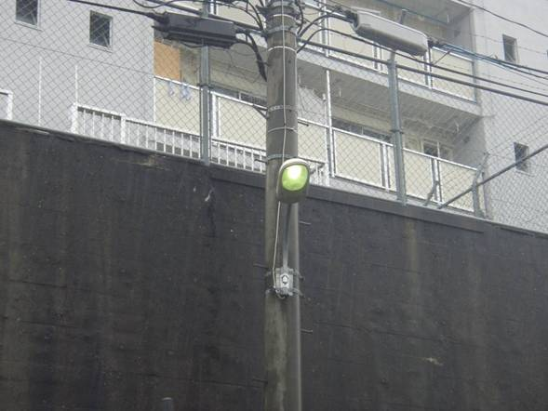
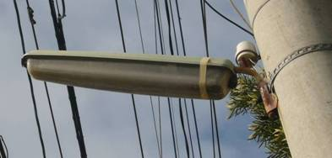
身の安全をまもるために、
知っておいた方がいい安全ポイント！
防犯灯
夜に、外を歩くときは、防犯灯がある場所なら、明るくてまわりが見えるので、安心です。

